Slide 1
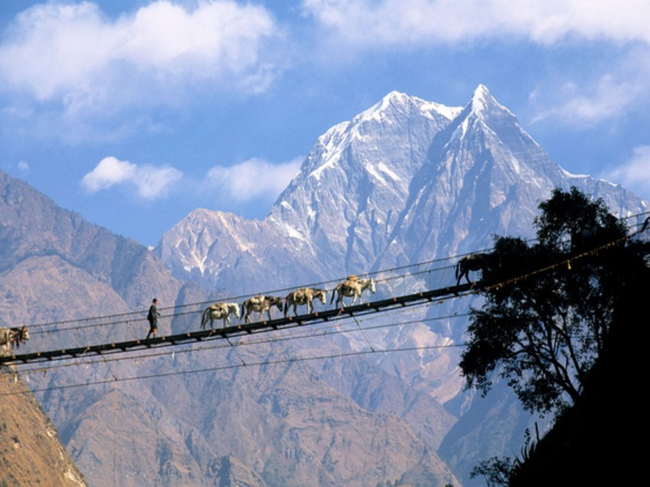


Slide 2
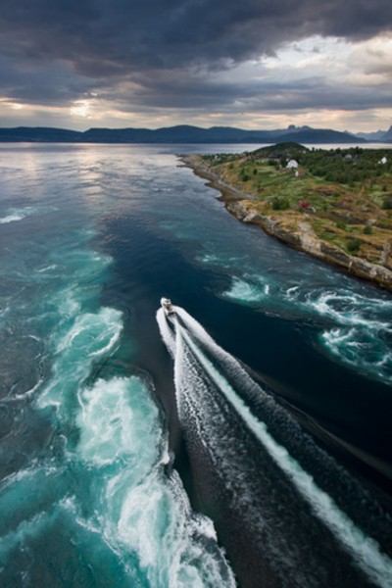
En Saltstraumen, cerca de las islas noruegas de Lofoten, se producen las corrientes marinas más fuertes del mundo, que crean remolinos de hasta diez metros de diámetro y cinco de profundidad.

Slide 3
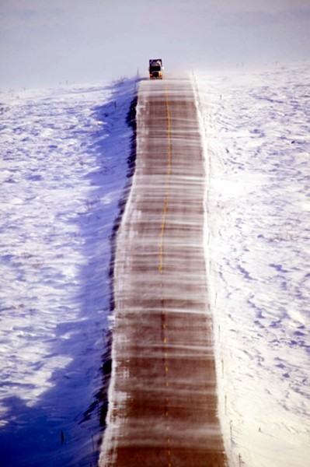
La Alaska Route 11, con una longitud de 667 Km., atraviesa una de las zonas más aisladas del país, ya cercana al Ártico. Las bajas temperaturas, el hielo y la poca visibilidad causada por las ventiscas hacen que cruzarla se convierta en un deporte de alto riesgo.

Slide 4
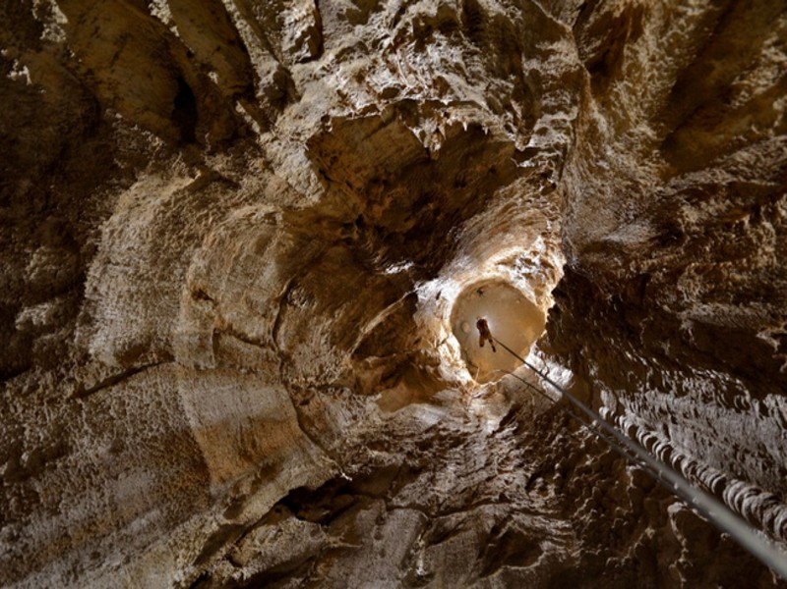
La cueva francesa de Gouffre Berger es conocida como la "gruta de la muerte". Con más de 1.200 m. de profundidad y un lago en su interior, su peligro reside en que, al llover, la cueva se inunda, atrapando a quienes se encuentren en su interior.

Slide 5
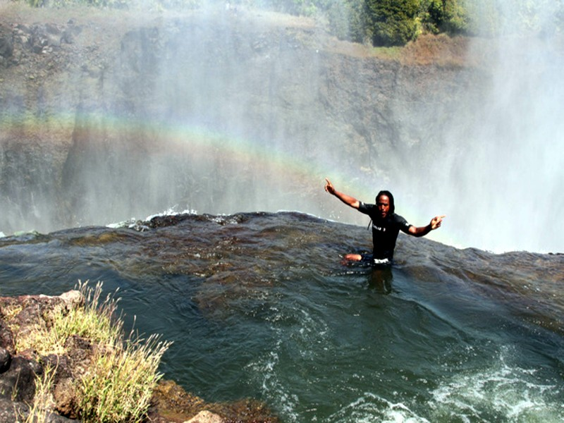
Las cataratas Victoria cuentan con una piscina natural, una poza excavada en la roca en el mismo borde de las cascadas. Desde allí, el río Zambeze se precipita con violencia desde más de 100 m. de altura. Una pared de roca natural bajo el agua protege a los bañistas de ser arrastrados.

Slide 6
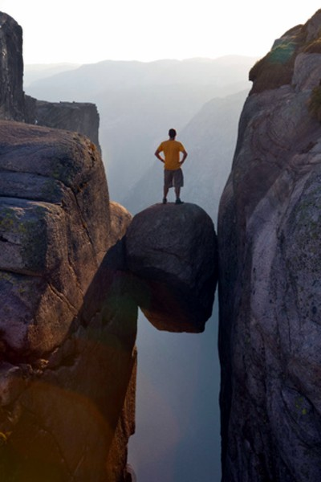
En los fiordos noruegos hay un lugar sobrecogedor y peligroso: la roca Kjerag. Encajada entre dos paredes totalmente verticales, la roca está colgando a 1.000 m. de altura sobre el fiordo de Lyse. Lo habitual es ver a los turistas hacerse fotos de pie sobre ella.

Slide 7
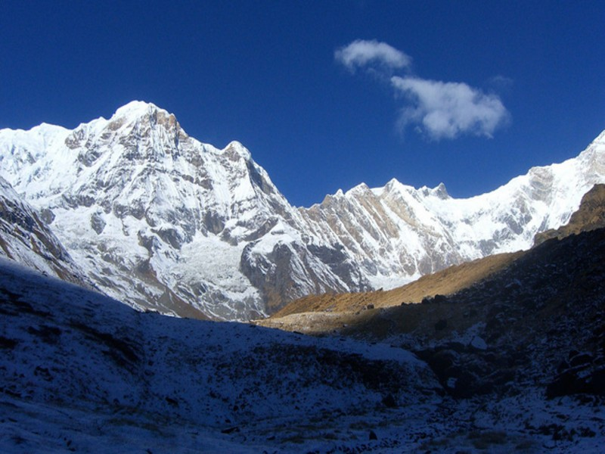
El Annapurna es la décimo pico más alto del mundo y el primero en mortandad. Cuatro de cada diez alpinistas mueren en el intento de conquistar el más peligroso de los "ochomiles". Sus paredes verticales de hielo, sus avalanchas y sus grietas son las razones que hacen de esta cumbre la más temida.

Slide 8
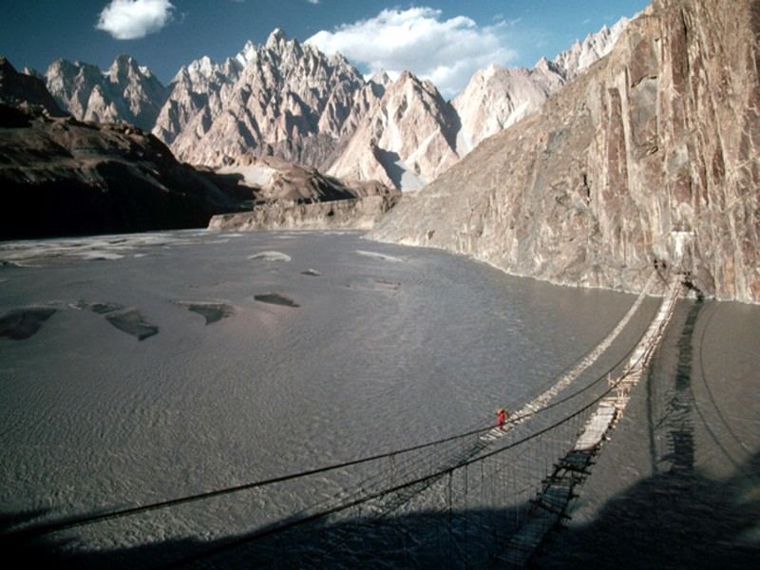
El puente colgante de Hussaini es uno de los más peligrosos del mundo. Cruzar esta pasarela sobre el río Hunza, al norte del Pakistán, supone una aventura al puro estilo Indiana Jones. El puente es muy antiguo y está mal conservado, tanto que le faltan tableros de madera.

Slide 9
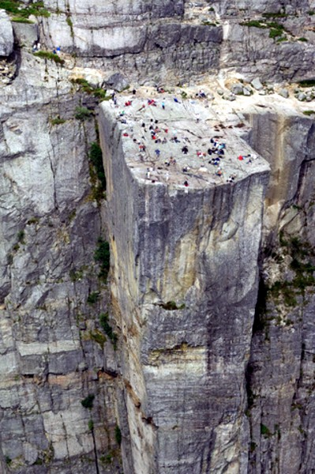
"El Púlpito" es como se conoce a la impresionante roca Preikestolen, situada en el fiordo de Lyse, con una caída vertical de 604 m. No hay vallas que protejan de una caída mortal y los más valientes son capaces de sentarse en el mismo borde del precipicio.

Slide 10
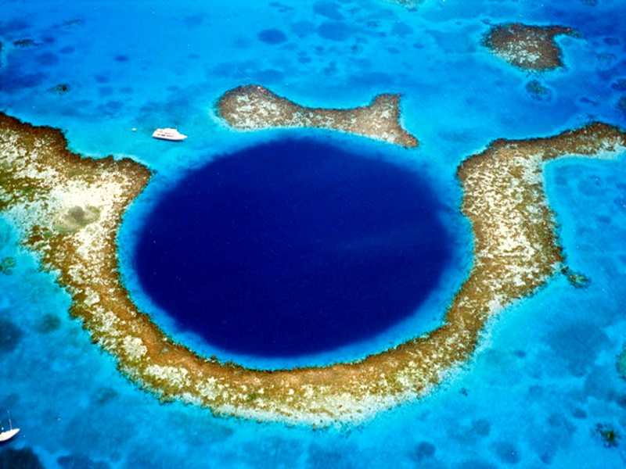
El Blue Hole, cerca de Belice, es un enorme agujero de 305 m. de diámetro y 123 de profundidad, integrado por cuevas submarinas de paredes verticales cuya belleza encierra un gran peligro para los buceadores. Para alcanzar la entrada a una caverna hay que descender al menos 34 m.

Slide 11
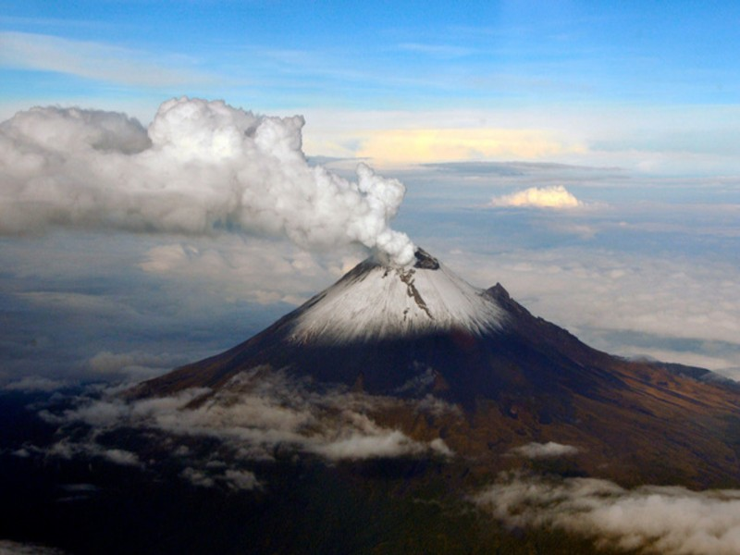
El volcán Popocatepetl siempre parece a punto de activarse. Las exhalaciones son continuas y los investigadores controlan su actividad las 24 horas del día. A tan sólo 43 Km. de Puebla y 72 de Ciudad de Méjico, esta montaña de fuego expulsa nubes de cenizas que en ocasiones hacen peligrar el tráfico aéreo.

Slide 12
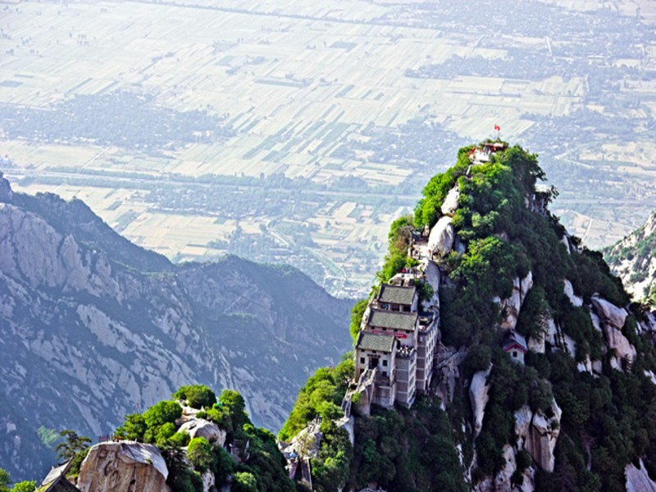
Para alcanzar la cumbre sagrada de Hua-Shan, en China, hay que atravesar uno de los senderos más escarpados y peligrosos que existen. Es tan difícil superarlo que cada año se registran más de un centenar de muertes. Las partes más arriesgadas son unas pasarelas de tan sólo 30 cm. de anchura.

Slide 13
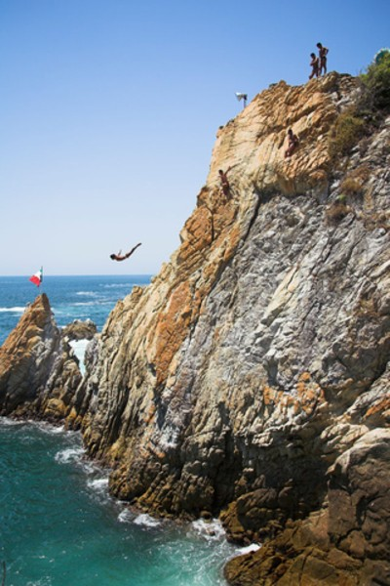
En Acapulco se halla la Quebrada, un acantilado de 45 m. de altura donde los "clavadistas" practican sus mejores saltos. El clavadista debe calcular bien el momento en que la ola sube para evitar un impacto mortal contra el fondo. Estos peligrosos saltos se han convertido en todo un espectáculo para los turistas.

Slide 14
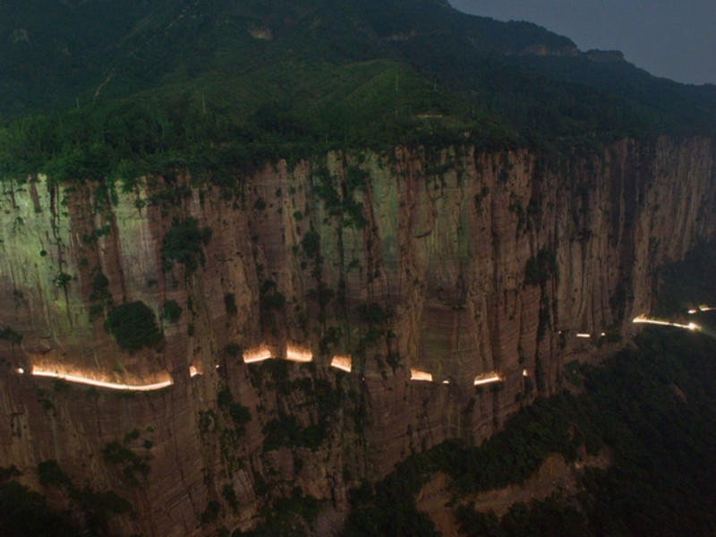
En las montañas chinas de Taihang se encuentra el túnel de Guoliang, perforado en la montaña. Fue construido por los habitantes de una aldea próxima para salir de su aislamiento. El túnel tiene 5 m. de alto por 4 de ancho y, a pesar de ser un lugar peligroso, se ha convertido en una atracción turística.

Slide 15
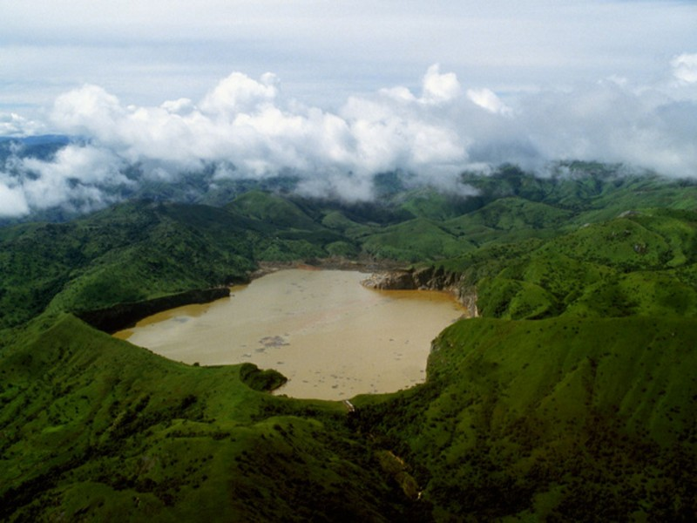
"Monstruoso", "explosivo", "asesino"... no hay peores calificativos que los que se usan para describir al Lago Nyos. Situado en Camerún, este lago volcánico fue el causante de la erupción más grave de la historia. En 1986, una explosión de dióxido de carbono mató a unas 1.800 personas y 6.000 cabezas de ganado.

Slide 16
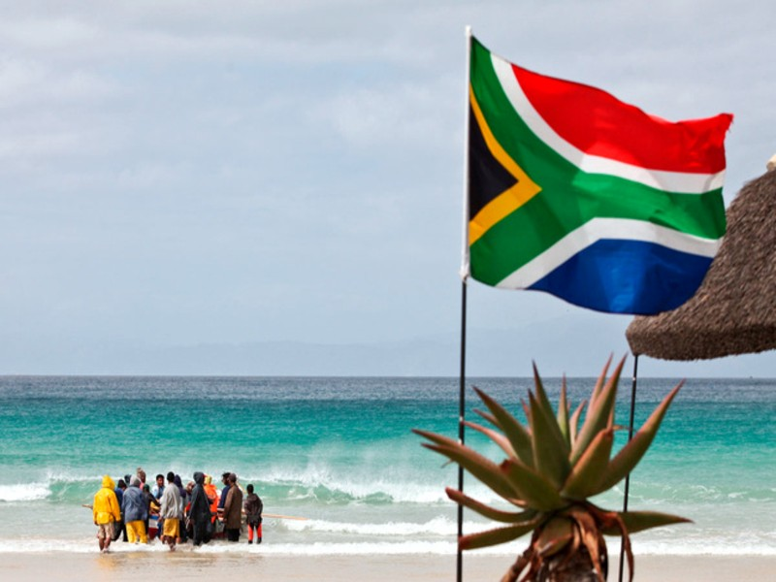
Los tiburones blancos son los reyes de la playa Fish Hoek, en Sudáfrica. Cada año decenas de bañistas son atacados por estos grandes escualos que con la llegada del calor se vuelven agresivos. Estas aguas albergan una de las mayores colonias de tiburones blancos.

Slide 17
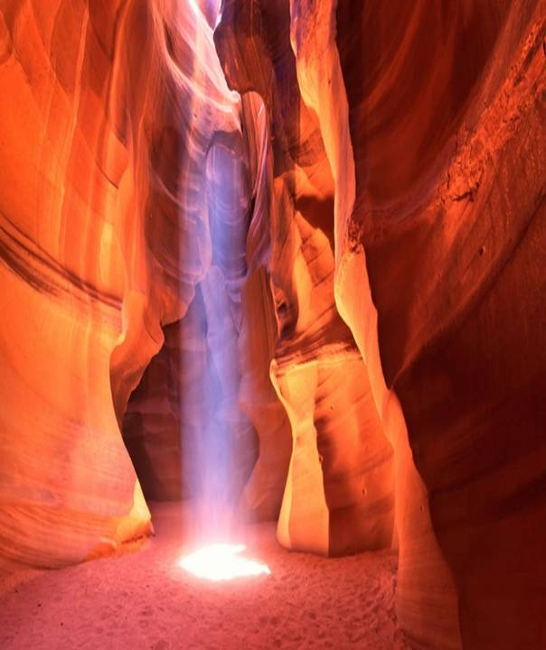
En Arizona existe un lugar asombroso esculpido por las corrientes de agua: el Cañón del Antílope. Se trata de un estrecho desfiladero tan bello como peligroso. Sus paredes verticales y sus haces de luz llenan el lugar de magia. Para visitarlo es obligatorio ir con un guía local. En 1997, 11 turistas murieron en este lugar.

Slide 18
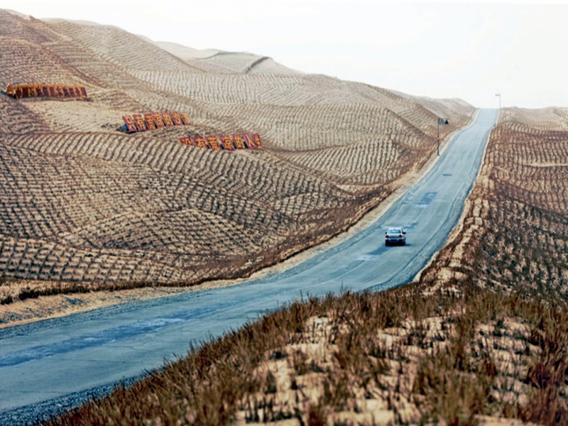
Entre las grandes dunas del desierto de Taklimakan se encuentra la autopista de Tarim. Con sus 522 Km. de peligroso recorrido, atraviesa un desierto de 270.000 kilómetros cuadrados conocido como el "Mar de la Muerte". El avance de las dunas se come en ocasiones varios tramos de carretera.

Slide 19
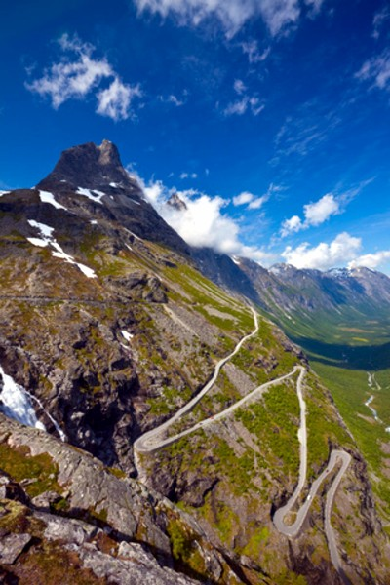
Trollstigen, también conocida como la "Escalera de los trols", es una carretera de vértigo situada en Noruega. Su pendiente del 9% y sus peligrosas curvas de 180 grados sobre laderas casi verticales son capaces de poner los pelos de punta al más experimentado de los conductores.

Slide 20
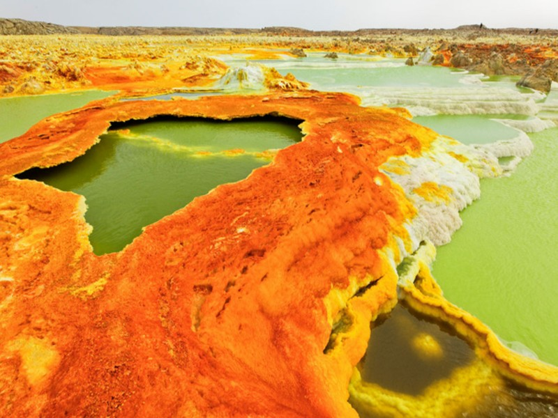
En Etiopía se encuentra uno de los puntos más calientes de la tierra: el desierto de Danakil. Su temperatura supera los 55 grados durante el día. El paisaje es inhóspito, aunque también bello. La región del volcán de Dallol ofrece un bonito escenario de colores causados por los sulfuros y la sal.

Slide 21
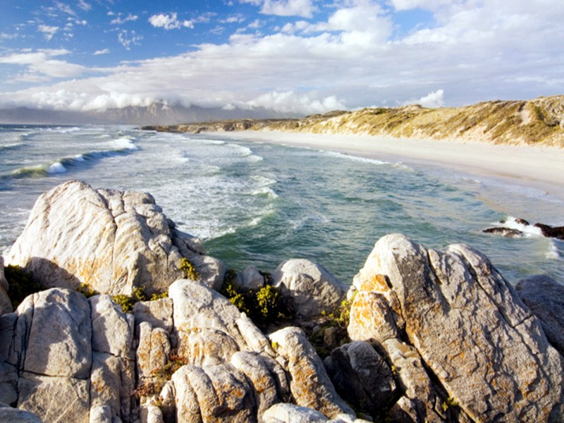
El pequeño pueblo pesquero de Gansbaai, en Sudáfrica, es considerado la capital mundial del gran tiburón blanco ya que sus playas estan infestadas de estos grandes depredadores. Aquí el buceo en jaula es absolutamente necesario para quienes busquen emociones fuertes.

Slide 22
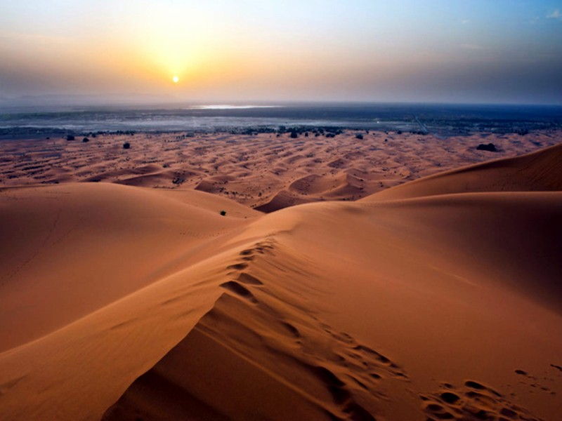
El Sahara, el desierto más extenso, es también uno de los rincones más peligrosos. Atravesar este paraíso de arena requiere conocer las rutas a seguir y prepararse bien para soportar temperaturas extremas, posibles golpes de calor, e incluso el encuentro con animales peligrosos como escorpiones o víboras.

Slide 23
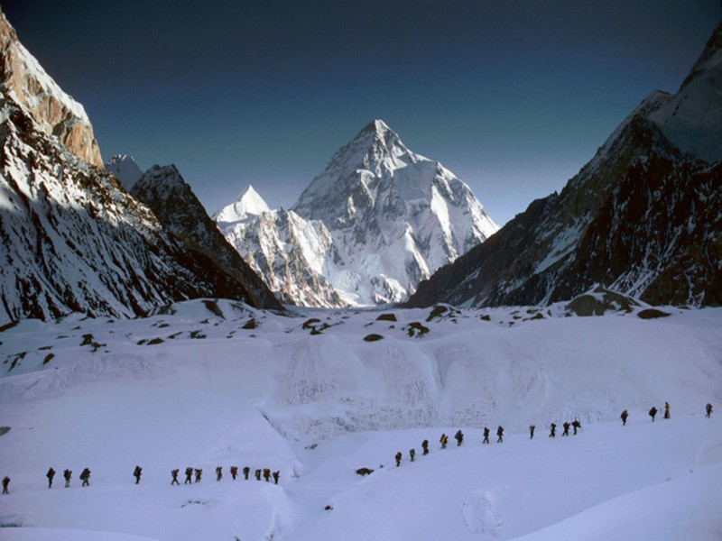
El segundo pico más alto del mundo después del Everest, el K2, es además uno de los más mortíferos. Uno de cada cuatro montañeros muere ante este gigante. Poco más de 300 alpinistas han conquistado su cima, mientras que más de 5.600 han pisado lo más alto del Everest.

Slide 24
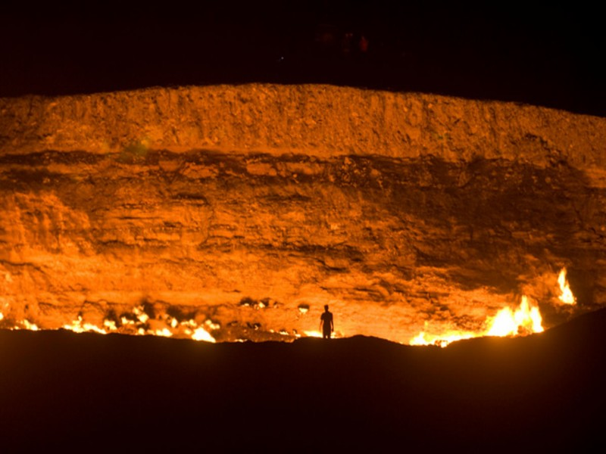
En el desierto de Karakum, en Turkmenistán, se encuentra el cráter de Darvaza, una enorme cueva subterránea llena de gas natural que lleva más de 40 años ardiendo. Se la conoce como "La Puerta del Infierno". Con 60 m. de diámetro y 20 de profundidad, esta cueva es todo un espectáculo de fuego.

Slide 25
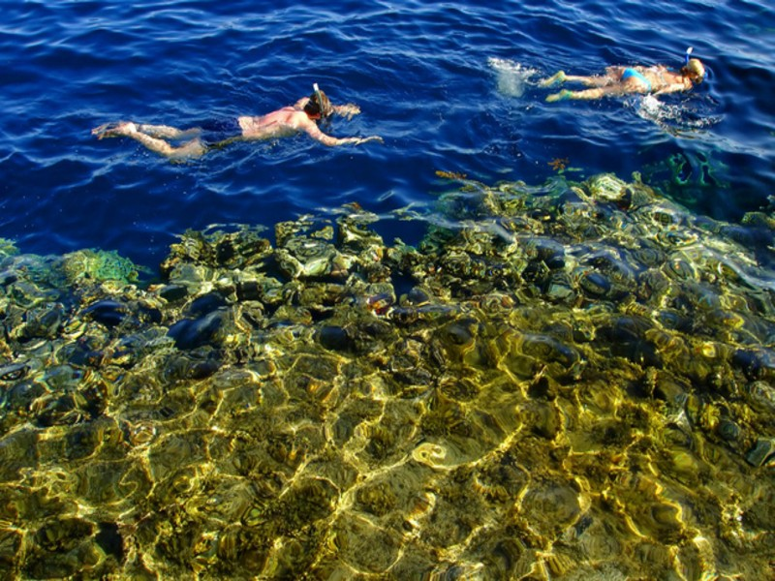
El Blue Hole de Dahab, en Egipto, es un cementerio de buceadores. Se dice que en su fondo se acumulan más de un centenar de cadáveres. En realidad se trata de una laguna de coral que conecta con mar abierto a través de un gran arco azul. de 26 m. Los buceadores deben sumergirse a más de 60 m.

Slide 26
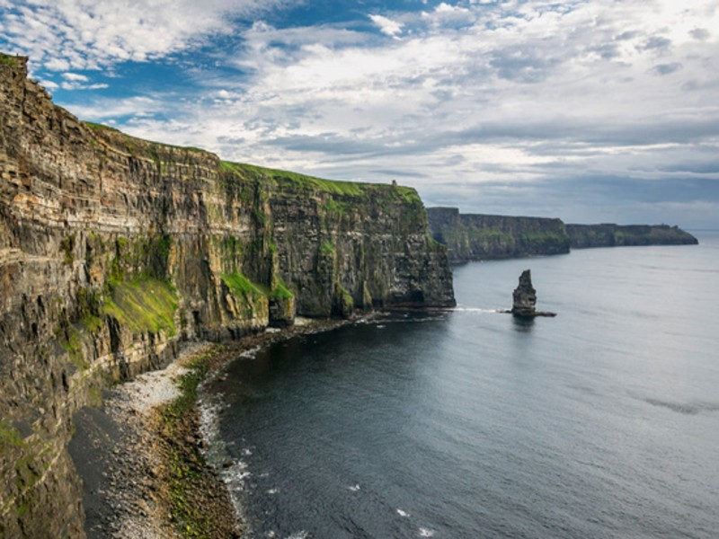
En la costa oeste de Irlanda se encuentran los majestuosos acantilados de Moher, que se extienden a lo largo de 8 Km. y alcanzan un altura de 214 m. No hay vallas ni protección, solo un cartel advierte del peligro de asomarse al borde del precipicio.

Slide 27
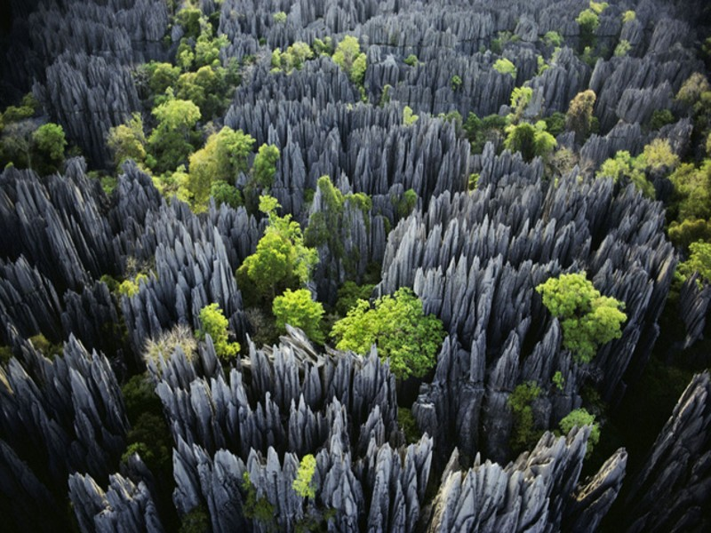
La Reserva Natural de Tsingy, en Madagascar, esconde un gran bosque de piedra cuyos afilados pináculos parecen cortar como navajas. Un peligro, sobre todo para los visitantes despistados que quieren adentrarse en su interior. Tsingy significa en malgache "donde no se puede caminar descalzo".

Slide 28
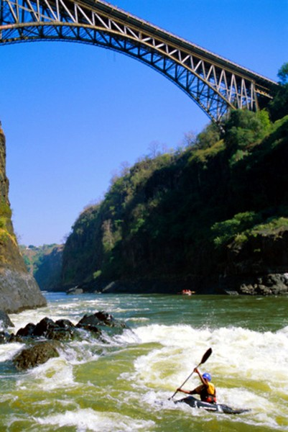
El río Zambeze es el más peligroso para hacer rafting. La fuerza salvaje de las corrientes origina olas difíciles de superar. La violencia de sus rápidos hace que esta experiencia sólo sea apta para los más expertos con los remos. El río Zambeze es el cuarto más largo del continente africano.

Slide 29
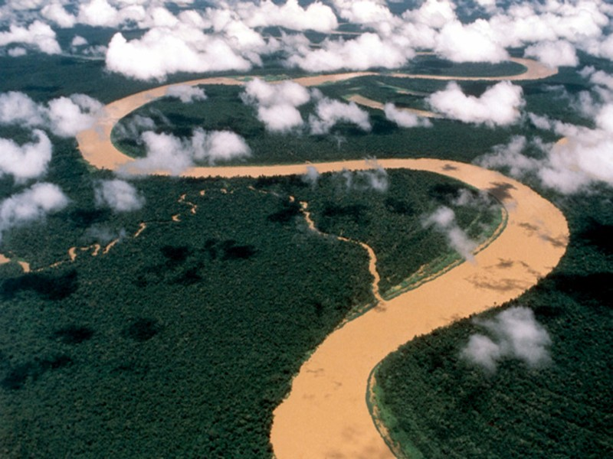
A orillas del Amazonas crece el mayor bosque tropical, el más exuberante, colorido y espectacular del mundo, pero también el más peligroso. En su interior vive una fauna salvaje fascinante: jaguares, anacondas, anguilas eléctricas, ranas venenosas, caimanes, tarántulas, pirañas, etc.

Slide 30
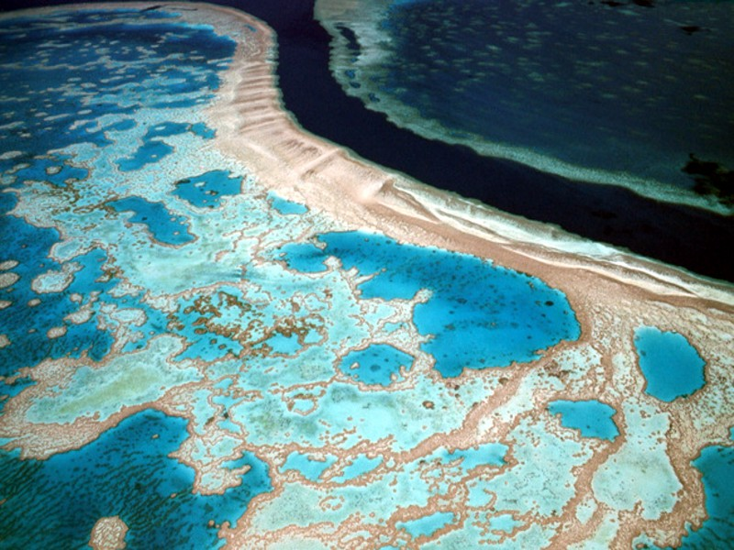
La Gran Barrera de Coral ustraliana es todo un jardín del Edén para los buceadores. En la zona de Queensland, la aventura puede convertirse en una pesadilla si no se toman precauciones ante las letales medusas. Por ejemplo, la especie irukandji posee un veneno cien veces más toxico que el de la cobra.

Slide 31
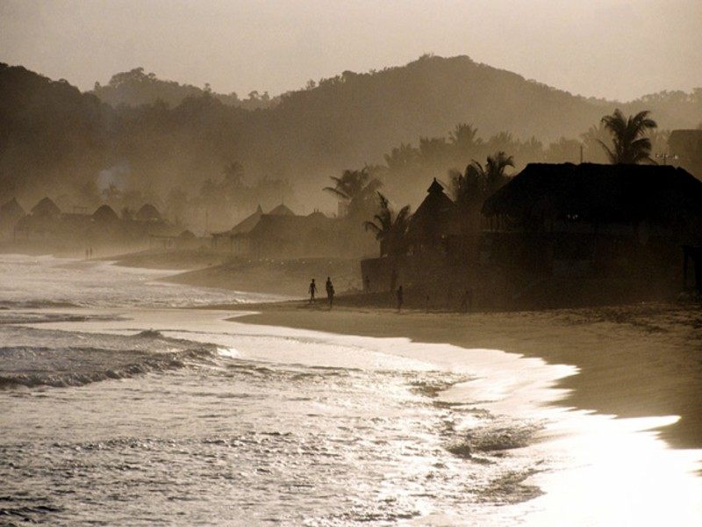
La Playa de Bolinas, en California, es otro enclave natural plagado de tiburones blancos. Estos grandes escualos acuden al conocido “triangulo rojo” para alimentarse. Se trata de una zona donde existe una gran población de elefantes y leones marinos, verdaderos manjares para estos fieros depredadores.

Slide 32
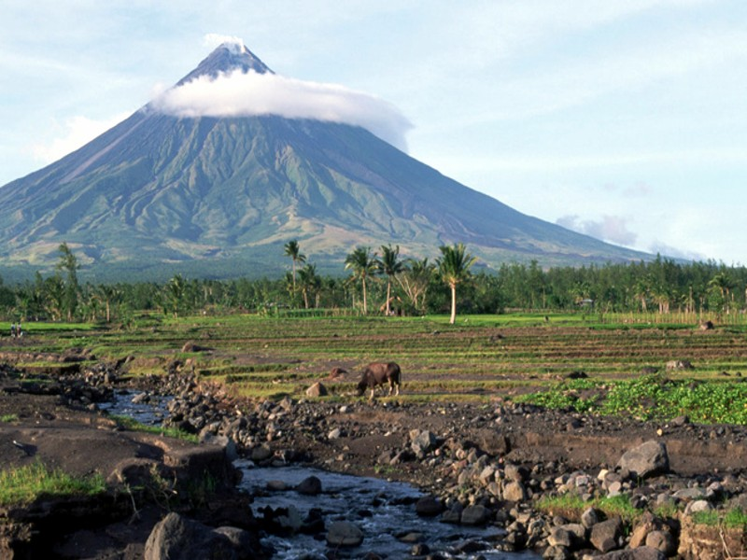
Otro de los lugares más peligrosos es el volcán Mayon, en Filipinas. Situado a unos 360 Km. de Manila, en la isla de Luzón, esta montaña de fuego ha sido la causante de al menos cinco muertes durante 2013 por una explosión freática. Los expertos recomiendan mantenerse a más de 6 Km. de este volcán activo.

Slide 33
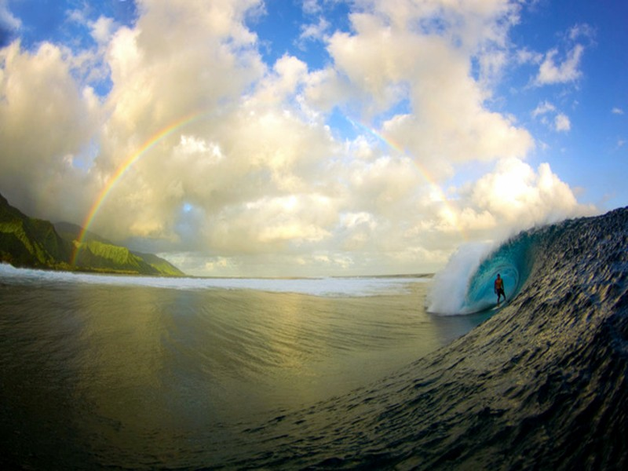
Al sur de la isla de Tahití, Teahupo'o es uno de los retos más buscados por los grandes surfistas. Aquí se concentran las olas más peligrosas y temidas del planeta. No es su altura de 5 m. lo que da miedo, sino la violencia con la que rompen.

Slide 34
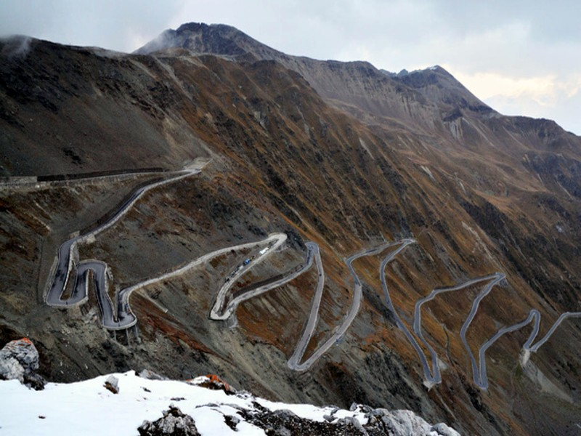
El Paso Stelvio, en Italia, es la carretera de montaña más alta de los Alpes orientales. Su recorrido es de 24 Km. y tiene una pendiente media del 7,5%. Sus desniveles y los precipicios que se esconden tras cada curva, hacen de este paso un lugar peligroso. Los ciclistas del Giro de Italia lo saben bien.

Slide 35
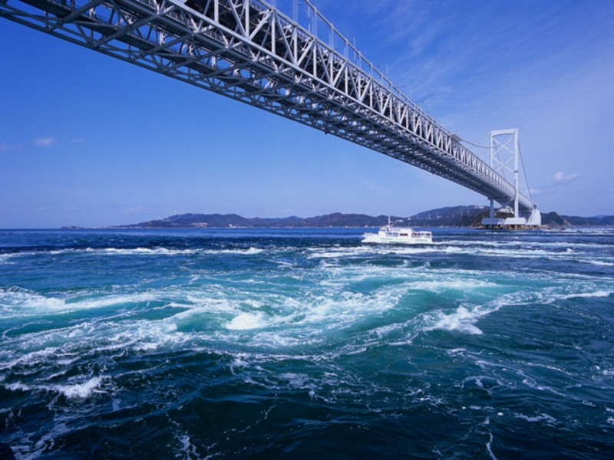
En el estrecho que conecta el mar interior de Seto con el Océano Pacífico se encuentra uno de los remolinos más famosos del mundo: Naruto. Con unas corrientes que superan lo 20 Km/h., el remolino puede alcanzar un diámetro de 20 m. El movimiento de las mareas ha creado este enorme torbellino.

Slide 36
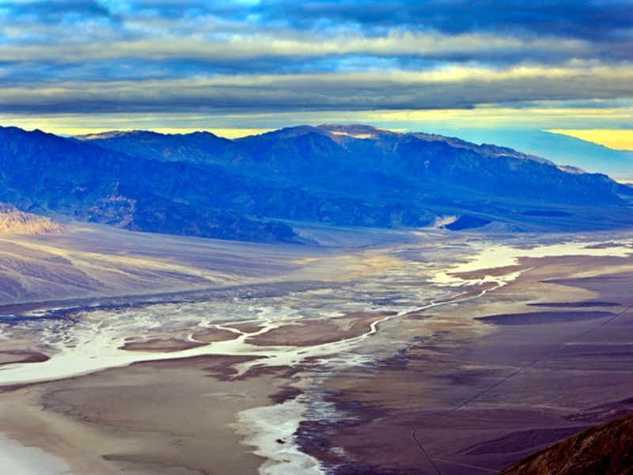
Lo peor que te puede pasar en el Parque Nacional Death Valley, California, es quedarte sin gasolina. La carretera que atraviesa el parque no tiene gasolineras y el calor es infernal. En verano se alcanzan temperaturas medias de 53,4º C. Además de llenar el depósito de gasolina, no hay que olvidar llevar agua.

Slide 37
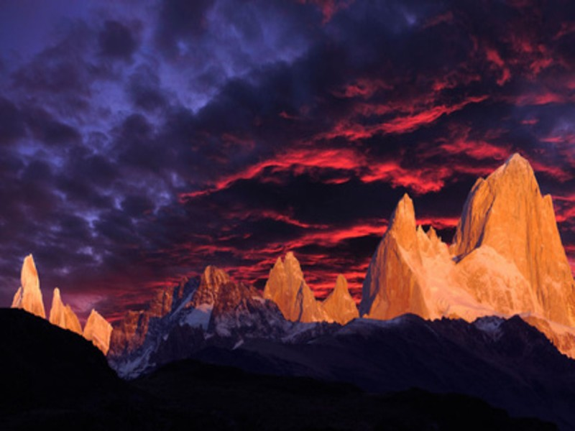
En el Parque Nacional de los Glaciares se encuentra la montaña más alta de la Patagonia: el monte Fitz Roy. Con 3.375 m. de altura, sus paredes son casi verticales, sus piedras resbaladizas y fuertes vientos azotan su cumbre. La aventura de escalarlo sólo es apta para los alpinistas más hábiles y expertos.

Slide 38
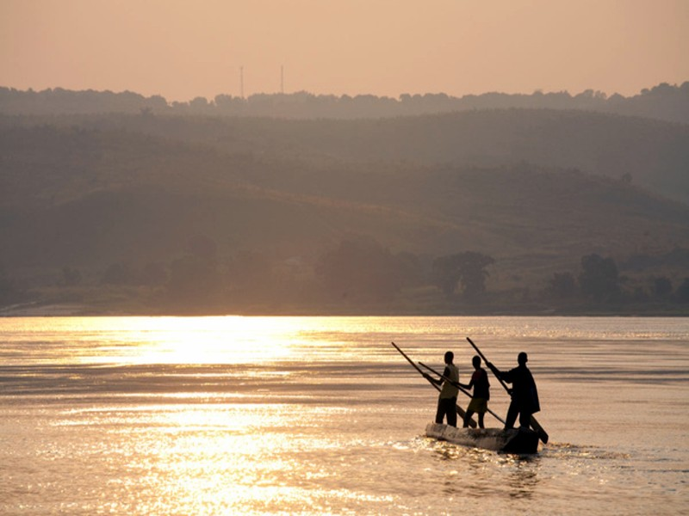
Con más de 230 m. de profundidad, el Congo es el río más hondo de la Tierra y el segundo con mayor volumen. En su nacimiento, las aguas son mansas, pero más adelante, el río - también conocido como Zaire - se vuelve más turbulento, lleno de cortes, cañones y traicioneros rápidos.

Slide 39
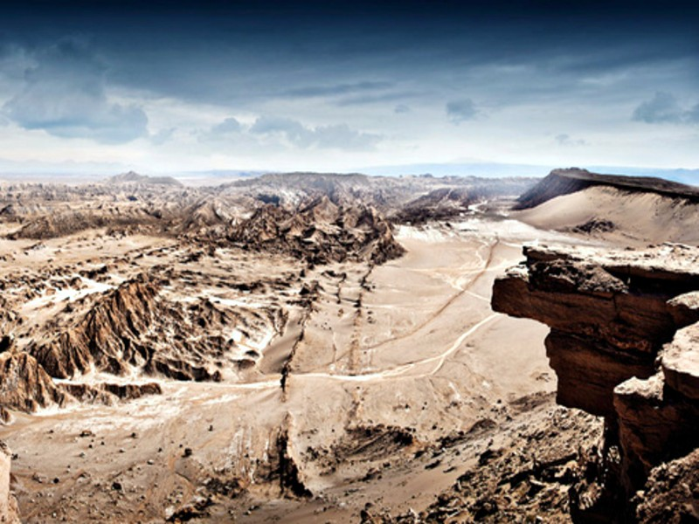
En Chile existe un lugar inhóspito conocido como el "Valle de la Muerte". Situado a 2 Km. de San Pedro de Atacama, este desierto de paisaje lunar recibe este nombre porque, en tiempos pasados, quien osaba cruzarlo perdía su vida en el intento. Es uno de los desiertos más áridos del mundo.

Slide 40
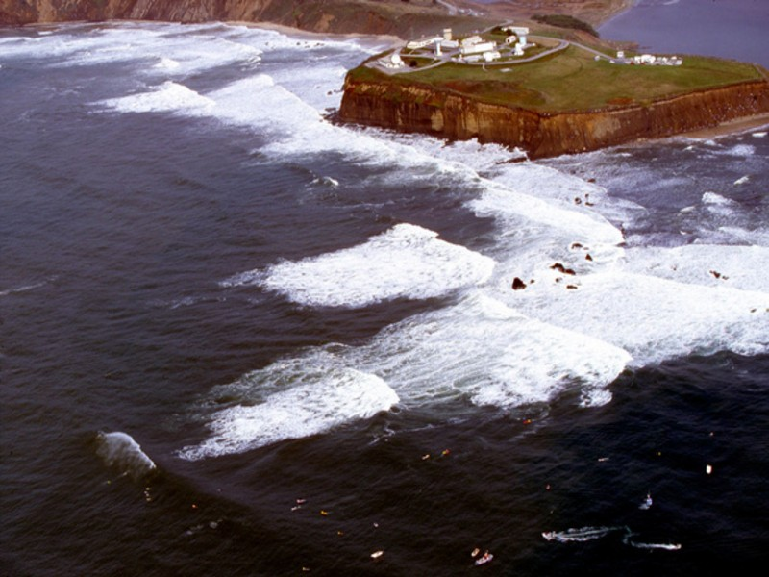
En Mavericks, California, las olas alcanzan los 10 m. de altura. Es una de las mecas mundiales del surf y todo un desafío para los surfistas más osados. Son muchas las competiciones que se celebran en Mavericks. Aquí los surfistas más experimentados intentan cabalgar las olas más salvajes del país.

Slide 41
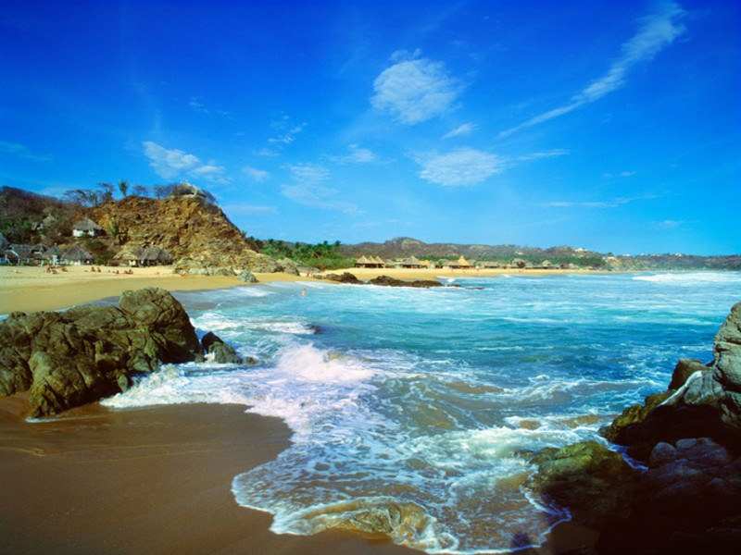
La pequeña playa nudista de Zipolite, en Oaxaca, es un verdadero paraíso de arena blanca y aguas cristalinas. Pero en sus aguas han ocurrido varios ahogamientos fatales producidos por las fuertes y cambiantes corrientes de agua.

Slide 42
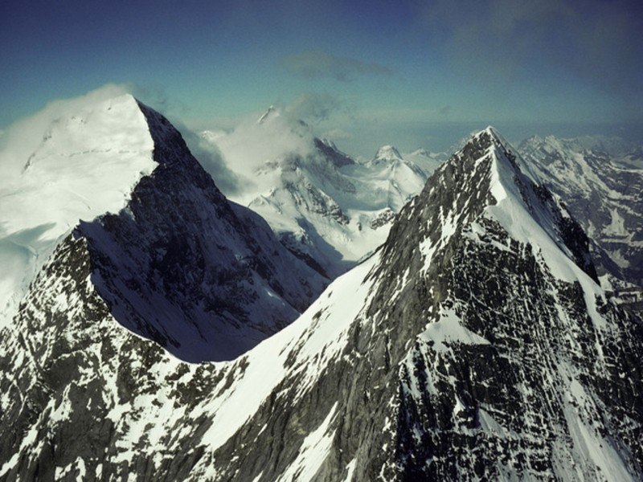
La Montaña Eiger es otra de las más temidas y deseadas por los alpinistas. Eiger, que significa "ogro" en alemán, es una pirámide de roca pura situada en los Alpes, de 3.970 m. de altura. Es tan inclinada que apenas se acumula la nieve en sus paredes. La zona más peligrosa para ascender es la cara Norte.

Slide 43
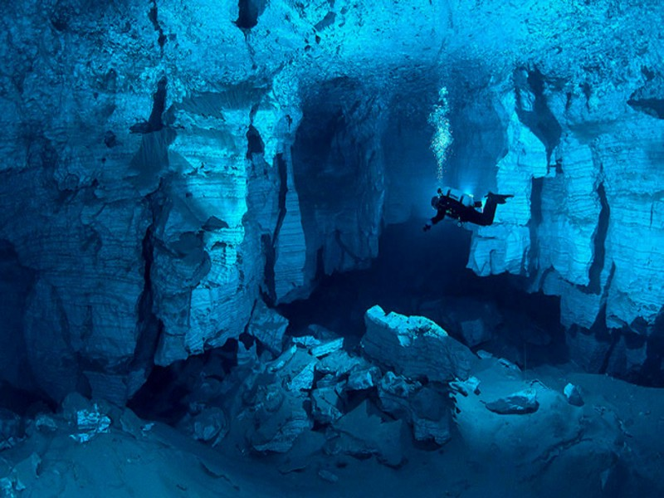
La gruta subacuática más grande de Rusia se encuentra escondida bajo los montes Urales. Esta gruta, llena de leyendas de fantasmas, ofrece un recorrido de más de 13 Km. a 17 m. de profundidad. El peligro está en perderse dentro de su laberinto de canales.

Slide 44
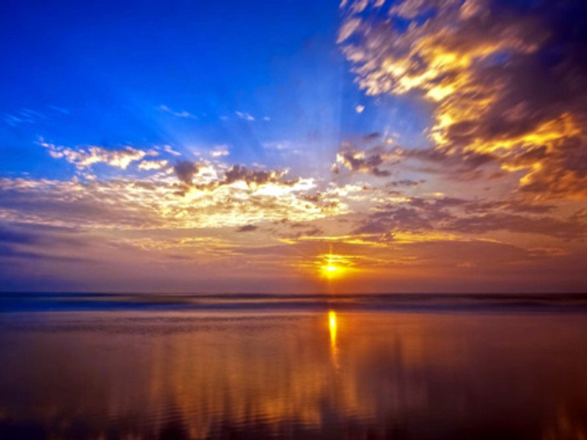
Otra de las playas en las que encontrar el cartel "peligro tiburones" es la de Smyrna Beach. Conocida como la capital mundial de los ataques de tiburones, esta playa de Florida es noticia cada año por la mordedura de un escualo a algún turista. Es, además, un enclave perfecto para practicar surf.

Slide 45
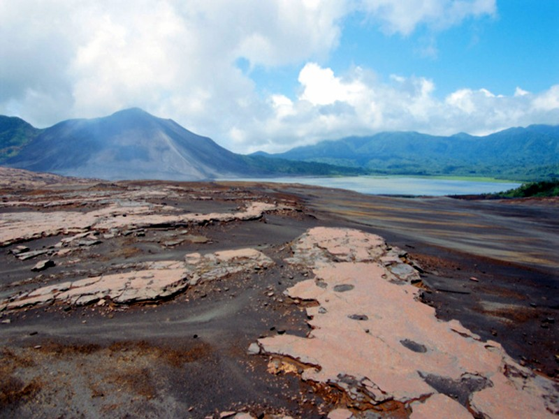
La isla de Vanuato, en el Pacífico Sur, sería un ejemplo perfecto de paraíso si no tuviera un pero. Situada en un archipiélago volcánico, la isla puede ser en ocasiones un lugar muy peligroso por la gran cantidad de seismos, tsunamis, ciclones y volcanes activos que la convierten en un verdadero infierno.

Slide 46
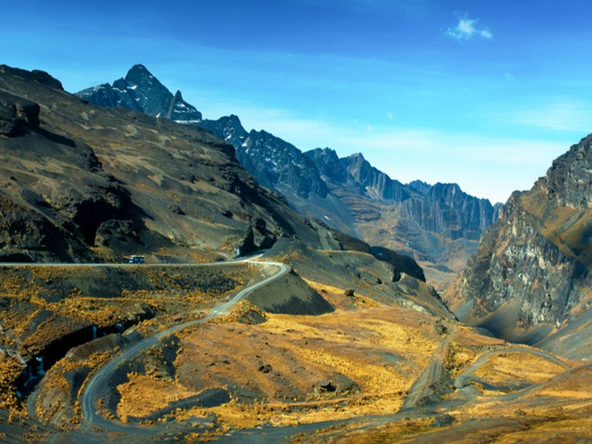
La ruta boliviana que comunica La Paz con la región andina de Los Yungas es una de las más arriesgadas del Planeta. La carretera salva 3.600 m. de desnivel en tan sólo 64 Km. de recorrido. Labrada en la roca, la carretera es estrecha y sinuosa, y en muchos de sus tramos apenas entran dos vehículos.

Slide 47
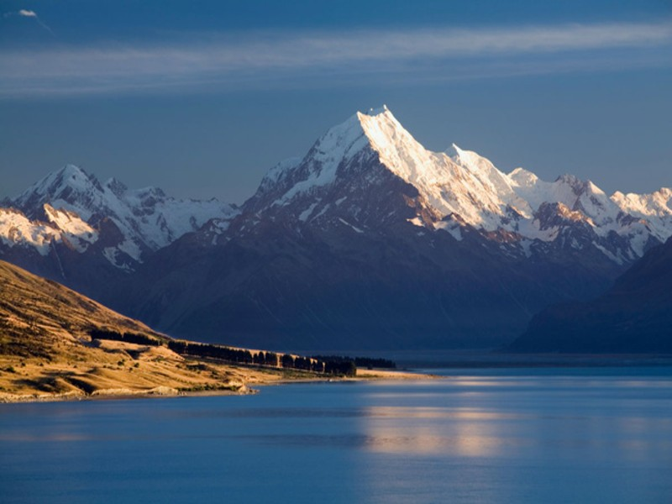
Cerca de 250 personas han muerto en el Parque Nacional del monte Cook, en Nueva Zelanda. Las avalanchas, las grietas y las complicadas escaladas de hielo se convierten en trampas mortales para sus visitantes. El monte Cook, con más de 3.750 m., atrae a alpinistas de todo el mundo.

Slide 48
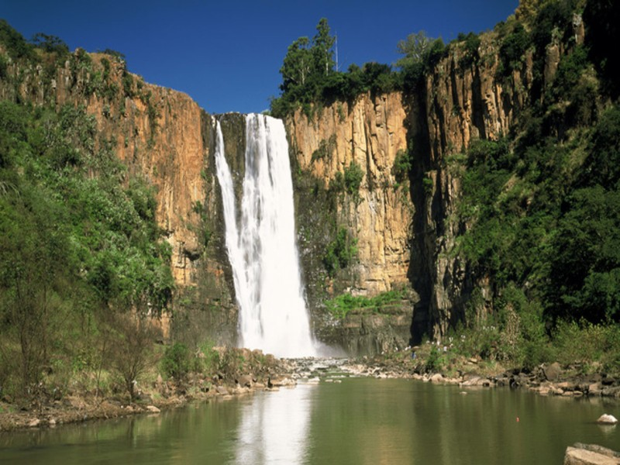
Howick es una cascada que cae desde una altura de 95 m. sobre el río Umgeni, en Sudáfrica. No es la catarata más alta del país, pero sí la más peligrosa. La razón, sus aguas turbulentas. La fuerza del agua es capaz de arrastrar a los turistas menos precavidos. Los muertos en este lugar rozan el medio centenar.

Slide 49
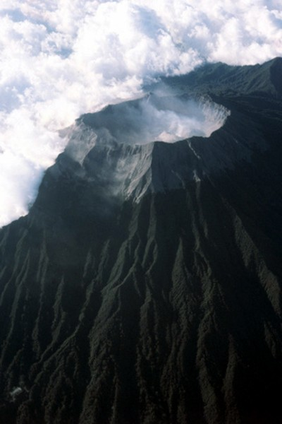
El Monte Merapi se incluye dentro de la lista de los volcanes activos más peligrosos de la tierra. Situado en la Isla de Java, en el conocido "Anillo de Fuego del Pacífico", este gigante escupe regularmente cenizas, gases y lava que ocasionan graves daños a los aldeanos que viven en sus laderas.

Slide 50
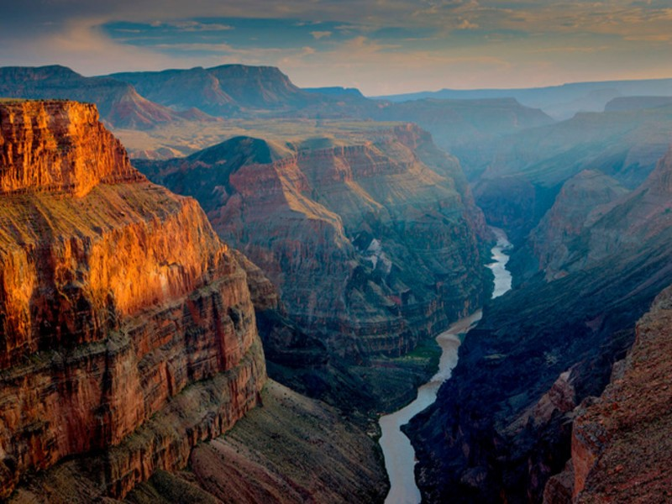
FIN

Slide 51







¿Te ha gustado?
Puedes ver más entrando
Aquí
Además puedes recibir powerpoints en tu correo electrónico suscribiéndote aquí:

